Slide 1
个人所得税年度汇算清缴
你是否需要年度汇算
国家税务总局青岛市税务局
2020年3月

Slide 2
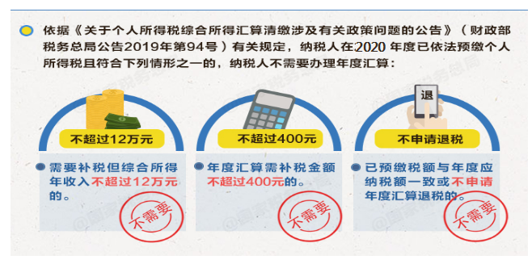
一、无需办理年度汇算的人群

Slide 3
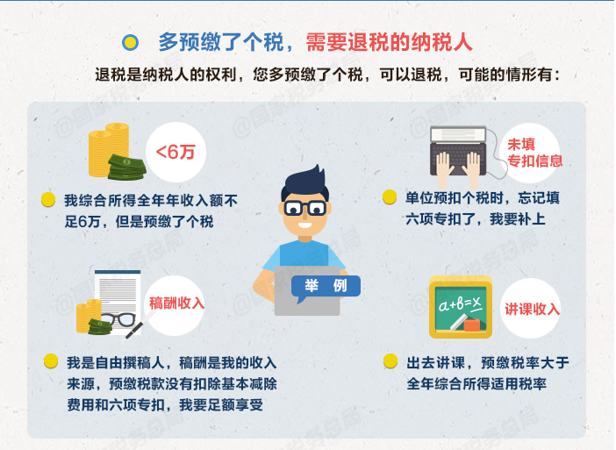
二、应当办理年度汇算的人群

Slide 4
二、需要退税的可能情形举例
场景1：2020年度综合所得年收入额不足6万元，但平时预缴过个人所得税的。
甲先生1月领取工资1万元、个人缴付“三险一金”2000元，假设没有专项附加扣除，预缴个税90元；其他月份每月工资4000元，无须预缴个税。
全年看，因纳税人年收入额不足6万元无须缴税，因此预缴的90元税款可以申请退还。

Slide 5
二、需要退税的可能情形举例
场景2:2020年度有符合享受条件的专项附加扣除，但预缴税款时没有申报扣除的。
甲先生每月工资1万元、个人缴付“三险一金”2000元，有两个上小学的孩子，按规定可以每月享受2000元（全年24000元）的子女教育专项附加扣除。但因其在预缴环节未填报，使得计算个税时未减除子女教育专项附加扣除，全年预缴个税1080元。扣除后全年应纳个税360元，按规定其可以申请退税720元。

Slide 6
二、需要退税的可能情形举例
场景3：因年中就业、退职或者部分月份没有收入等原因，减除费用6万元、“三险一金”等专项扣除、子女教育等专项附加扣除、企业（职业）年金以及商业健康保险、税收递延型养老保险等扣除不充分的。

Slide 7
二、需要退税的可能情形举例
甲先生于2020年8月底退休，退休前每月工资1万元、个人缴付“三险一金”2000元，退休后领取基本养老金。假设没有专项附加扣除，1-8月预缴个税720元；后4个月基本养老金按规定免征个税。全年看，该纳税人仅扣除了4万元减除费用（8×5000元/月），未充分扣除6万元减除费用。年度汇算足额扣除后，该纳税人可申请退税600元。

Slide 8
二、需要退税的可能情形举例
场景4：纳税人取得劳务报酬、稿酬、特许权使用费所得，年度中间适用的预扣率高于全年综合所得年适用税率的。
甲先生每月固定一处取得劳务报酬1万元，适用20%预扣率后预缴个税1600元，全年19200元；全年算账，全年劳务报酬12万元，减除6万元费用（不考虑其他扣除）后，适用3%的综合所得税率，全年应纳税款1080元。因此，可申请18120元退税。

Slide 9
二、需要退税的可能情形举例
场景5：没有任职受雇单位，仅取得劳务报酬、稿酬、特许权使用费所得，需要通过年度汇算办理各种税前扣除的。
场景6：预缴税款时，未申报享受或者未足额享受综合所得税收优惠的，如残疾人减征个人所得税优惠等。
场景7：有符合条件的公益慈善事业捐赠支出，但预缴税款时未办理扣除的等。

Slide 10
二、应当办理年度汇算的人群

Slide 11
三、如何查询并判断
自己查
通过个人所得税手机APP、电脑登录电子税务局网站查询；
或办理年度汇算时，税务机关将通过网上税务局（手机APP 、网页端），提供申报表预填服务
扣缴义务人
纳税人可以要求扣缴单位告知已发放的收入和预缴税款等情况

Slide 12
感谢观看
扫描关注青岛税务微信公众号

